Slide 1
信息技术编程思维的培养
攀枝花市教育科学研究所
2020.攀枝花

Slide 2
信息技术学科核心素养
信息意识
计算思维
数字化学习和创新
信息社会责任

Slide 3
信息的概念，根据学科领域不同，对信息的定义都有不同的见解，包括信息奠基人香农以及我国信息学专家钟义信等 。
信息技术的发展历程
信息是对客观世界中各种事物的运动状态和变化的反映，是客观事物之间相互联系和相互作用的表征，表现的是客观事物运动状态和变化的实质内容。
从物理学上来讲，信息与物质是两个不同的概念，信息不是物质，虽然信息的传递需要能量，但是信息本身并不具有能量。信息最显著的特点是不能独立存在，信息的存在必须依托载体。

Slide 4
信息技术的发展历程
远古
肢体、声音、器物等，信息传播范围小
古代
语言、文字、纸张等，信息传播范围大
通过马车、船等交通工具，信息转播范围较大
近代
现代
依托电报、电话等，信息传播范围大，信息传播速度快
依托互联网，信息传播范围极大，速度更快。
当代
未来
？

Slide 5
信息技术的概念
信息技术（Information Technology，缩写IT），是主要用于管理和处理信息所采用的各种技术的总称。它主要是应用计算机科学和通信技术来设计、开发、安装和实施信息系统及应用软件。它也常被称为信息和通信技术（Information and Communications Technology, ICT）。主要包括传感技术、计算机与智能技术、通信技术和控制技术。

Slide 6
现代信息技术发展的几个阶段
计算机硬件集成化和商业化IBM
计算机的诞生
计算机操作系统
多媒体与网络化
小型化与智能化

Slide 7
中国芯片发展历程
开拓篇1949-1978：根据国外发展半导体产业的进程，国务院制订了“十二年科学技术发展远景规划”明确了中国发展半导体的决心。“向科学进军”吹响了中国发展半导体的号角！中国的知识分子、技术人员在外界封锁的环境下，在海外回国的一批半导体学者带领下，凭藉知识和实验室发展到实验性工厂和生产性工厂，从零开始建立起自己的半导体行业。

Slide 8
中国芯片发展历程
1956年在中国现代科学技术发展史上是具有里程碑意义的一年。党中央发出了“向科学进军”的伟大号召。根据国外发展电子器件的进程，提出了中国也要研究半导体科学，把半导体、计算机、自动化和电子学这四个在国际上发展迅速而国内急需发展的高新技术列为四大紧急措施。在“重点发展、迎头赶上”和“以任务带学科”的方针指引下，我国半导体事业从无到有，有了长足的进展。
1956年，为了落实发展半导体规划，中国科学院物理研究所首先举办了半导体器件短期培训班，请回国的半导体专家讲授半导体理论、晶体管制造技术和半导体线路。

Slide 9
中国芯片发展历程
1956年11月，第一支具有完整的pn结特性、具有pnp结型晶体三极管的标准放大特性的锗合金结晶体三极管在中国科学院物理研究所半导体器件实验室诞生，开创了中国划时代的科技进步。
1958年8月，为研制高技术专用109计算机，第一个半导体器件生产厂成立，命名为“109厂”，作为高技术半导体器件和集成电路研制生产中试厂。同年，德州仪器和仙童半导体各自研制发明集成电路（IC）之后，发展极为迅猛，从SSI（小规模集成电路）起步，经过MSI（中规模集成电路），发展到LSI（大规模集成电路），然后发展到VLSI（超大规模集成电路）和ULSI（特大规模集成电路），进而到GSI（甚大规模集成电路），集成电路集成度已经超过10亿个晶体管。

Slide 10
中国芯片发展历程
1959年9月15日，天津市“601试验所”（中国电科46所前身）成功拉出中国首颗硅单晶，使中国成为继美国、苏联后，第三个可以自己拉制硅单晶的国家。
1963年，中国科学院半导体研究所激光器研究室研制成功了第一只半导体激光器（比美国晚1年）。
1968年，国防科委在四川永川县成立永川半导体研究所（解放军一四二四研究所，现中国电科24所），这是中国唯一的模拟集成电路研究所。同年，罗伯特·诺伊斯和戈登·摩尔创建了英特尔，

Slide 11
中国芯片发展历程
1970年，我国我国集成电路产业超过100万块（比美国晚6年），5年的时间肉0到100万块。同年，英特尔推出首款可大规模生产的1K DRAM芯片C1103，使得1bit只要1美分，从此开创了DRAM时代。
1972年，解放军一四二四研究所研制成功第一颗PMOS型大规模集成电路（LSI），实现了从中小集成电路发展到大规模集成电路的跨越（相比美国晚6年）。
1975年，北京大学物理系半导体研究小组完成硅栅NMOS、硅栅PMOS、铝栅NMOS三种技术方案，在109厂采用硅栅NMOS技术，试制成功第一块1K DRAM（相比美国英特尔研制的C1103要晚五年）。同年中国台湾地区“工研院”向美国购买3英寸晶圆生产线，1977年即建成投产。

Slide 12
中国芯片发展历程
1986年，电子部在厦门召开“七五”集成电路发展战略研讨会，提出“七五”期间我国集成电路技术“531”发展战略，即普及推广5微米技术，重点企业形成3微米技术生产能力，进行1-1.5微米技术科技攻关。 受进口集成电路的冲击，1986年我国集成电路年产量下滑20%，只有4500万块，形势非常严峻。

Slide 13
中国芯片发展历程
1984年至1990年，我国掀起第二波建厂热潮，先后共引进33条集成电路生产线。限于当时“巴统”的禁运政策，引进设备基本上都是国外已淘汰的。
1991年，我国的集成电路年产量首次超过1亿块，标志着我国进入集成电路工业化大生产阶段（比美国晚25年，比日本晚23年）。

Slide 14
中国芯片发展历程
2014年《国家集成电路产业发展推进纲要》正式公布和大基金的成立，驱动集成电路发展进入快车道！在存储器领域，3D NAND和DRAM的相继取得突破，打破海外垄断局面！
关键装备和材料取得重大突破，整体水平达到28纳米，
部分产品进入14纳米至5纳米，被国内外生产线采用。
封装测试领域，长电、华天、通富三巨头进入全球前十！
晶圆制造领域，28纳米和14纳米相继投产，特色工艺竞争力得到加强！

Slide 15
在芯片发展过程中，我们有过辉煌，也有过挫折；虽然我们与国外的差距仍然巨大，但我们仍然可以奋起直追。

Slide 16
软件

Slide 17
中国IT行业现状
IT行业，硬件被英特尔和AMD垄断，系统被duWindows和linux及苹果垄断，专业软件如PS，AE,PRE,3DMAX AUTO CAD等等应用软件也是外国生产的，编程语言人家造的，规则都是人家定的，编译器也是人家量身定做的。中国IT人也只能打打下手，翻译翻译下人家的软件。外国都建立了完整的生态系统，有几十年的发展历史，国内软件行业也是才起步，目前也处于学习模仿阶段，将来也将长期处于这个阶段。

Slide 18
2020年5月15日，美国对华为制裁升级，在没有获得美国许可证的情况下，华为将无法使用美系的芯片设计软件，同时台积电等晶圆代工厂在没有获得美国许可的情况下，也将无法利用美系半导体设备为华为代工芯片。对于这件事，人们的关注点在光刻机上，却忽略了芯片设计软件。
2020年6月，哈工大和哈工程两所学校被美国禁用了MATLAB软件。
2020年8月9日，据称，微软近日更新了其官网的Microsoft服务协议，声明如果因为不可抗力导致微软无法履行或延迟履行其义务，微软对此不承担任何责任或义务，该协议10月1日正式生效。微软的这一举动被解读成在暗示如果软件因美国政府下令而断供中国，概不负责，且不提供任何补偿。

Slide 19
Matlab软件的功能：
1.高效的数值计算功能。目前其他编程语言以及其他类似的数学软件无可替代；
2.完备的计算结果和编程可视化功能。这一点其他软件，无可替代；
3.接近数学表达式的自然化m语言。非常易于学习和掌握；Matlab软件就是一个编程开发环境，自带的m语言简单易用，有编程开发经验的人应该是非常容易掌握的，支持面向对象编程。
4.功能丰富的应用工具箱与Help系统，目前Matlab的工具箱总数很多，覆盖了数学，统计，仿真，电子，生物信息学，金融，测试等等各个方面。 matlab它仿真你的构思，前提是你要有一定的构思。纯matlab是找不到任何工作的。必须要有相关的专业知识、设计思想。所以要一方面好好学习理论知识，尽最大可能结合实际，另一方面灵活运用matlab实现自己的设计。

Slide 20
计算机软件发展时代初步划分
（1）程序设计时代：这一时期，软件的生产主要是个体手工劳动的生产方式。
（2）程序系统时代：由于计算机的应用领域不断扩大，软件的需求也不断增长，软件由于处理的问题域扩大而使程序变得复杂，设计者不得不由个体手工劳动组成小集团合作，形成作坊式生产方式小集团合作生产的程序系统时代。
（3）软件工程时代：软件工程时代的生产方式是采用工程的概念、原理、技术和方法，使用数据库、开发工具、开发环境、网络、分布式、面向对象技术来开发软件。

Slide 21
计算机软件的发展演变简介
系统软件为例：
1.目的程序
2.汇编程序
3.源程序
4.操作系统
5. 数据库管理系统

Slide 22
计算机软件的发展演变简介
早期计算机中，人们直接用机器语言编写程序，这种编写程序的方式称为手编程序。 这种用机器语言书写的程序，计算机完全可以“识别”并能执行，所以又叫做目的程序。
汇编程序：为了编写程序方便翻译和提高机器的使用效率，人们用一些约定的文字、符号和数字按规定的格式来表示各种不同的指令，然后再用这些特殊符号表示的指令来编写程序，这就是所谓的汇编语言。

Slide 23
计算机软件的发展演变简介
用算法语言编写的程序称为源程序，这种源程序是不能由机器直接识别和执行的，必须给计算机配备一个即懂算法语言又懂机器语言的“翻译”，才能把源程序翻译为机器语言。通常采用下面两种方法：
（1）计算机配置一套用机器语言写的编译程序，它把源程序翻译成目的程序，然后机器执行目的程序，得出计算结果。但由于目的程序一般不能独立运行，还需要一种叫做运行系统的辅助软件来帮助。通常，把编译程序和运行系统和称为编译系统。
（2）使源程序通过所谓的解释系统进行解释执行，即逐个解释并立即执行源程序的语句，它不是编出目的程序后再执行，而是直接逐一解释语句并得出计算结果。

Slide 24
计算机软件的发展演变简介
操作系统：为了摆脱用户直接使用机器并独占机器这种情况，依靠计算机来管理自己和管理用户，于是人们又创造出一类程序，叫做操作系统。它是随着硬件和软件不断发展而逐渐形成的一套软件系统，用来管理计算机资源（如处理器、内存、外部设备和各种编译、应用程序）和自动调度用户的作业程序，而使多个用户能有效地共用一套计算机系统。
操作系统：为了摆脱用户直接使用机器并独占机器这种情况，依靠计算机来管理自己和管理用户，于是人们又创造出一类程序，叫做操作系统。它是随着硬件和软件不断发展而逐渐形成的一套软件系统，用来管理计算机资源（如处理器、内存、外部设备和各种编译、应用程序）和自动调度用户的作业程序，而使多个用户能有效地共用一套计算机系统。
根据不同使用环境要求，操作系统目前大致分为批处理操作系统、分时操作系统(分时段独占享有)、网络操作系统（服务端与客服端）、实时操作系统(win、安卓、IOS、linux)等多种。

Slide 25
计算机软件的发展演变简介
随着计算机在信息处理、情报检索及各种管理系统中应用的发展，要求大量处理某些数据，建立和检索大量的表格。这些数据和表格按一定的规律组织起来，使得处理更方便，检索更迅速，用户使用更方便，于是出现了数据库。所谓数据库就是实现有组织地、动态地存储大量相关数据，方便多用户访问的计算机软、硬件资源组成的系统。数据库和数据库管理软件一起，组成了数据库管理系统。

Slide 26
当代中国IT史上的名人
谭浩强：我国计算机普及和高校计算机基础教育的开拓者之一。他曾在中央电视台向全国系统地讲授了BASIC，FORTRAN，COBOL，PASCAL，C，QBASIC，Visual Basic共7种计算机语言，观众超过500万人。

Slide 27
朱崇君：中文字表编辑软件CCED
鲍岳桥：ucdos、联众游戏、乐教乐学（在线教育）
求伯君：1989年，成功开发出WPS1.0，填补了我国中文字处理软件的空白。1993年，遇到了Word的挑战；1997年求伯君对WPS的一往情深起了关键作用，他与伙伴们达成共识，要开发新版WPS，重振雄风。【金山.小米.雷军】

Slide 28
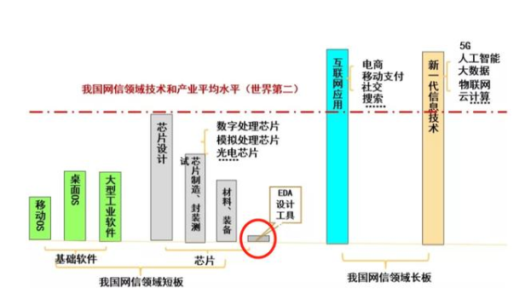
倪光南
我国IT产业现状（截止2020年）

Slide 29
为什么中国没有自己的操作系统？为什么没有自己的工程、工业类设计类软件？为什么中国没有自己的数据库？

Slide 30
产业生态
教育

Slide 31
基础信息技术教育——试点——高中试点——2003年全国推行（小学、初中）——2017年信息技术课程标准出台。

Slide 32
教材：QBASIC——应用——应用+网络+数据机构、人工智能等。
定位：工具学科——应用学科

Slide 33
编程思维的培养
灵魂：计算思维之编程思维

Slide 34
编程思维的培养
什么是编程思维：从解决一个问题到解决一类问题；从解决一类问题——解决与这类问题相关联的问题；从解决关联问题——解决一个系统的问题。

Slide 35
编程思维【程序设计思维】
编程思维就是将人的想法、思维转换成计算机要执行的动作。
为了要让计算机按照我们的意愿行事，就要学习编程语言或具有让计算机执行的编程思维能力。

Slide 36
《写给所有人的编程思维》 (英) 吉姆·克里斯蒂安
学习编程思维的这个过程，将帮助你培养批判性的思维方式，提升你的组织能力，增强你使用计算机的信心，帮助你更好地探索这新奇而趣味无穷的编程世界，创造性地解决问题
在本书学习编程思维的过程中，不需要你事先接触一行实际的代码，不需要一台专用的电脑，也不需要什么专门的软件。一副骰子、一副扑克牌，甚至一支铅笔、一张纸，有了这些简单的工具，就可以学起来啦

Slide 37
编程思维的培养
编程思维并不是要让我们编写具体的程序，而是让我们在日常工作、生活中具有这种思维能力和思维意识。从而提高工作效率，在生活中能做到筹规划和安排。

Slide 38
编程思维的培养
规范化思维
整体性思维
数据化思维

Slide 39
编程思维之整体性思维
日常生活中
旅行规划
家庭财务规划

Slide 40
工作中
编程思维之整体性思维
学期（年度）工作规划
大容量重复性的工作
资料填报、上报等工作

Slide 41
中美之间在信息技术领域的争端其实就是标准之争。
编程思维之规范性思维
规范性问题是制约信息化发展的主要因素之一。目前信息孤岛、信息壁磊严重，而信息的规范性缺乏是主因。

Slide 42
编程思维之规范性思维
表头信息规范
信息结构规范
信息内容规范

Slide 43
编程思维之数据化思维
信息的数字化：编码
信息的数据化：形成数据库

Slide 44
中华人民共和国行政区划代码（GB/T2260）； 中华人民共和国国家标准公民身份号码（GB/11643）； 个人基本信息分类与代码（GB/T2261）； 中国各民族名称的罗马字母拼写法和代码（GB/T3304）； 数据元和交换格式 信息交换 日期和时间的表示法（GB/T7408）； 中华人民共和国教育行业标准《教育管理信息 教育管理基础代码》等七个教育管理信息系列标准。 学校（机构）人员基础信息由个人标识码、国籍、姓名、性别、民族、出生日期、出生地、身份证件类型、身份证件号码、学校（机构）标识码等10项信息构成。
编程思维之数据化思维

Slide 45
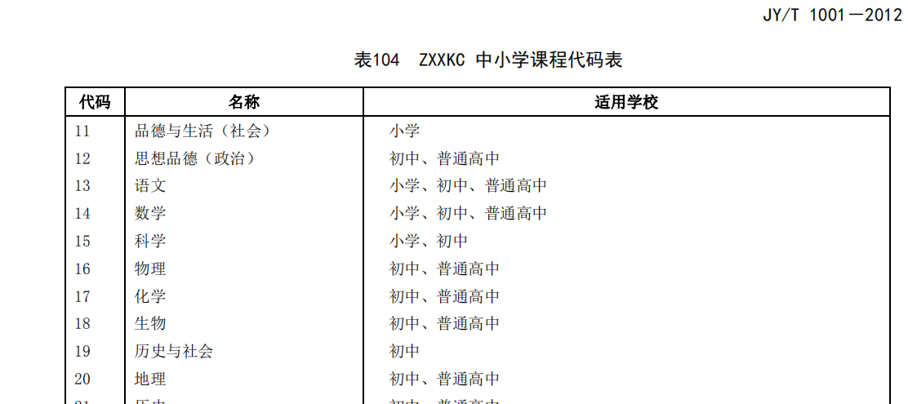
编程思维之数据化思维

Slide 46
数据库的应用
编程思维之数据化思维
类型 | 关系型数据库名
小型数据库 | access、Visual FoxPro
中型数据库 | mysql、sql server
大型数据库 | oracle 、db2、sybase
Oracle能在所有主流平台上运行，它是目前世界上流行的关系数据库管理系统，系统可移植性好、使用方便、功能强，适用于各类大、中、小、微机环境。
MySQL是一个开源的完全免费的数据库系统，是一个快速的、可靠的和易于使用的数据库

Slide 47
编程思维之工作篇
工作中应用的各种软件：wps、office、图片、声音、视频等软件应用。如果具有编程思维，应用起来是非常简单的。

Slide 48
编程思维之生活篇
洗衣机、电高压锅、电视机、电磁炉
银行卡、微信、淘宝、QQ等社交应用程序

Slide 49
新高考究竟对学生利大于弊还是弊大于利？
编程思维之批判性思维
等级赋分真能改变1分决定命运的升学考试吗？

Slide 50
在课堂教学活动中，如何利用现有设备和设施即时检查学生当堂课的学习情况？在信息技术课上，你有没有办法做到？
编程思维的应用

Slide 51
编程思维的应用
某市每年都要对全市学生进行统一质量监测，需要学校提供学生的考号、姓名、班级、学校、身份证号以及阅卷教师姓名、学校、学科等信息。
请你思考下,如何快速收集学生及教师的信息，并且利用获取的信息对学校、教师、县区的成绩进行纵、横向对比，且学生成绩可以追溯。如何实现？

Slide 52
编程思维的应用
信息技术教材 中的编程：
小学：scratch
初中：python
高中：vb介绍

Slide 53
一、利用编程思维为学校建设数字化、智能化校园发挥自己的才智；
二、培养学生具有一定的编程思维意识；
三、具有国产化软件思维意识。

Slide 54
谢谢!
2020.实验学校

